Slide 1


DEPARTAMENTO DE ELÉCTRICA, ELECTRÓNICA Y TELECOMUNICACIONES
INGENIERÍA EN ELECTRÓNICA, AUTOMATIZACIÓN Y CONTROL
TRABAJO DE TITULACIÓN, PREVIO A LA OBTENCIÓN DEL TÍTULO DE INGENIERO EN ELECTRÓNICA, AUTOMATIZACIÓN Y CONTROL
“Análisis comparativo de sensores químicos de óxido metálico y sensores ópticos para detección de compuestos volátiles orgánicos producto de la descomposición de frutas”
Elaborado por: Thelmo Renán Villacrés Estrada
Director: Ing. Andrés Ricardo Arcentales Viteri, PhD
Oponente: Ing. Ana Verónica Guamán Novillo, PhD
Sangolquí 2020

Slide 2
Contenidos
Justificación
Objetivos
Características físicas y VOCs emitidos en la putrefacción de frutas
Contenidos
Introducción
Protocolo de medida y procesamiento
Selección sensores y calibración
Descripción del prototipo
Resultados
Conclusiones y recomendaciones
Trabajo de titulación Thelmo Villacrés

Slide 3
Introducción
Se emplea cromatografía de gases y espectrometría de masas para cuantificar la composición gaseosa de las emisiones de VOCs de frutas
Antecedentes
En la industria alimentaria se utilizan los VOCs para describir aroma y cuantificar los diversos descriptores de este.
En la descomposición existen VOCs producidos por bacterias.
Trabajo de titulación Thelmo Villacrés

Slide 4
Justificación
Es necesario implementar una instrumentación sólida que proporcione sensibilidad, selectividad y confiabilidad para la descripción del proceso de descomposición de frutas.
Justificación
Existen técnicas que emplean equipos costosos (cromatógrafos y espectrómetros), se requiere desarrollar alternativas de bajo costo.
El no poder describir la frescura de un producto cuyo tiempo de duración es corto y es susceptible de descomponerse como en el caso de las frutas, puede incidir en pérdida de ingresos para la industria agroalimenticia.
Trabajo de titulación Thelmo Villacrés

Slide 5
Objetivos
Objetivo General
Analizar el desempeño de los sensores químicos de óxido metálico y sensores ópticos para la detección de compuestos orgánicos volátiles (VOC) resultantes del proceso de descomposición de frutas.
Trabajo de titulación Thelmo Villacrés

Slide 6
Objetivos
Evaluar el desempeño de los sistemas de sensado basados en óxido metálico versus ópticos.
Objetivos Específicos
Analizar el estado del arte para seleccionar los sensores químicos de óxido metálico y ópticos para los sistemas de sensado de VOC producto de frutas en descomposición.
Realizar el procesamiento de las señales provenientes de las mediciones de los sensores para la estimación de los niveles de VOC presentes durante la descomposición de frutas.
Implementar la instrumentación, acondicionamiento y puesta en funcionamiento de los sensores químicos de óxido metálico para la detección de Compuestos Orgánicos Volátiles (VOC).
Desarrollar un protocolo de experimentación para toma de muestras y recolección de datos provenientes de frutas en diferentes niveles de descomposición a través de los sensores basados en óxidos metálicos y sensores ópticos.
Trabajo de titulación Thelmo Villacrés

Slide 7
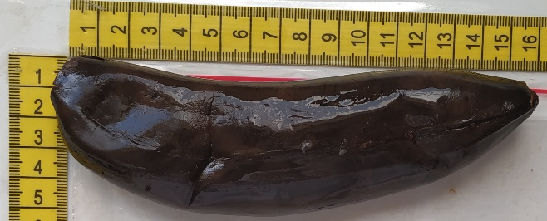
Características físicas y VOCs emitidos durante la descomposición de frutas
Plátanos
VOCs: 1-butanol, 3-metil-, acetato, isopentil 2-metilpropanoato, 1-butanol, 3- e isopentil 3-metilbutanoato de metilo y etanol, además se observa que los aldehídos presentes disminuyen conforme transcurre la descomposición
El color amarillo original del plátano pasa a reemplazarse con pecas oscuras hasta que la totalidad de su superficie es negra y su estructura se vuelve extremadamente suave
Características físicas apreciables: color, textura exterior, olor, grado de firmeza relacionado con pérdida de líquido.
Trabajo de titulación Thelmo Villacrés

Slide 8
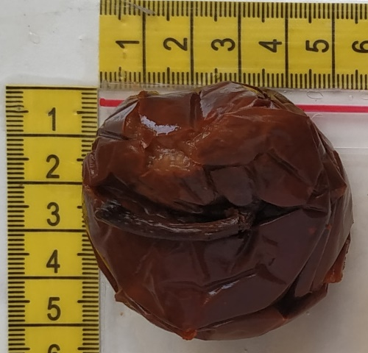
Características físicas y VOCs emitidos durante la descomposición de frutas
Peras
Se hallaron compuestos propios de la fermentación tales como: acetato de etilo, acetoína, ácido acético y 1-butanol, 3-metil-, fenil-etil alcohol y benzaldehído.
El color verde original de la pera pasa a presentar un color marrón pálido acompañado de una estructura suave.
Características físicas apreciables: color, textura exterior, olor, grado de firmeza relacionado con pérdida de líquido.
Trabajo de titulación Thelmo Villacrés

Slide 9
Sensores químicos: Sensores de óxido metálico
Son sensores basados en el cambio de conductividad de óxidos metálicos causados por reacciones químicas de estos compuestos con moléculas gaseosas (Pearce, et al. , 2003).
Fígaro TGS | Hanwei Electronics MQ
TGS-822 | MQ-2
TGS-826 | MQ-3
TGS-2600 | MQ-6
TGS-2602 | MQ-9
TGS-2610 | MQ-135
TGS-2620
Trabajo de titulación Thelmo Villacrés

Slide 10
Sensores químicos: Sensores de óxido metálico configuración en serie
Configuración sugerida por los fabricantes, presenta la desventaja que a través de la resistencia existe corriente que puede calentar al sensor y generar medidas erróneas.
Trabajo de titulación Thelmo Villacrés

Slide 11
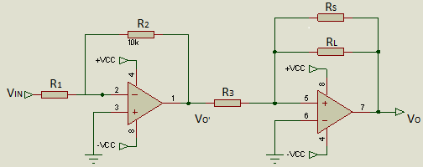
Sensores químicos: Sensores de óxido metálico configuración retroalimentación
Configuración propuesta para minimizar la corriente que pasa a través de la resistencia del sensor, presenta salida lineal.
Trabajo de titulación Thelmo Villacrés

Slide 12
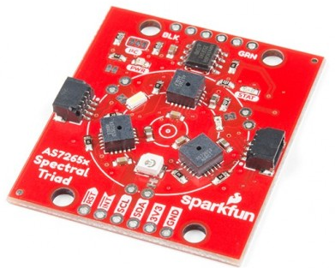
Sensores químicos: Sensores ópticos
Módulo de sensores de espectrometría de bajo costo, único en su tipo.
Spectral TRIAD (AS7265x)
Sistema de sensado de inspección óptica que contiene tres sensores AS7265x, los cuales combinan el espectro visible, UV e infrarrojo para iluminar y testear varias superficies para espectroscopia de luz
Requiere de acoplamiento de 3VDC a 5VDC para trabajar con la tarjeta de adquisición
Prometec, 2019
Trabajo de titulación Thelmo Villacrés

Slide 13
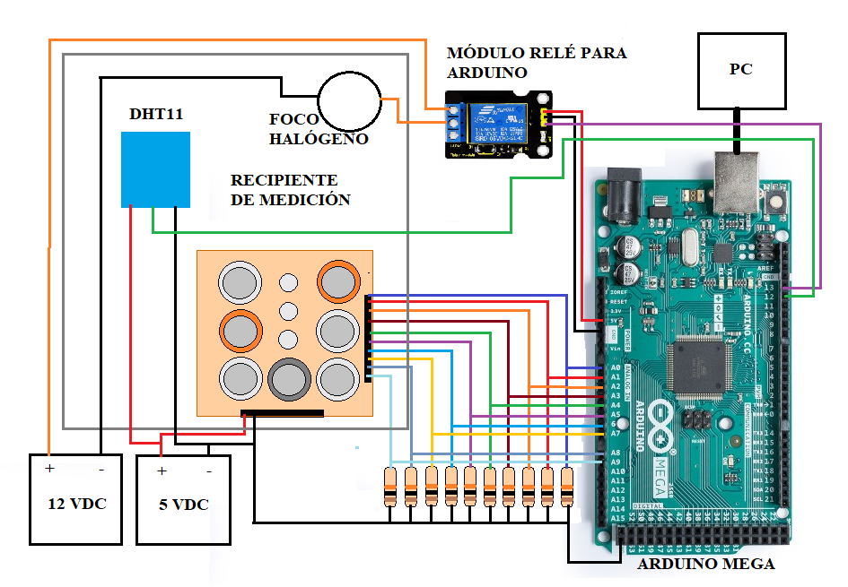
Sensores químicos: calibración de sensors de óxido metálico
Cinco repeticiones de cada medición,
Metodología
Utilización de sistema estático de manejo de muestras
Concentraciones de 0, 5, 10, 30, 70 y 100 ul
Obtención de curvas de calibración, curvas y aplicación de procesos estadísticos para determinación de sensibilidad de los sensores
Trabajo de titulación Thelmo Villacrés

Slide 14
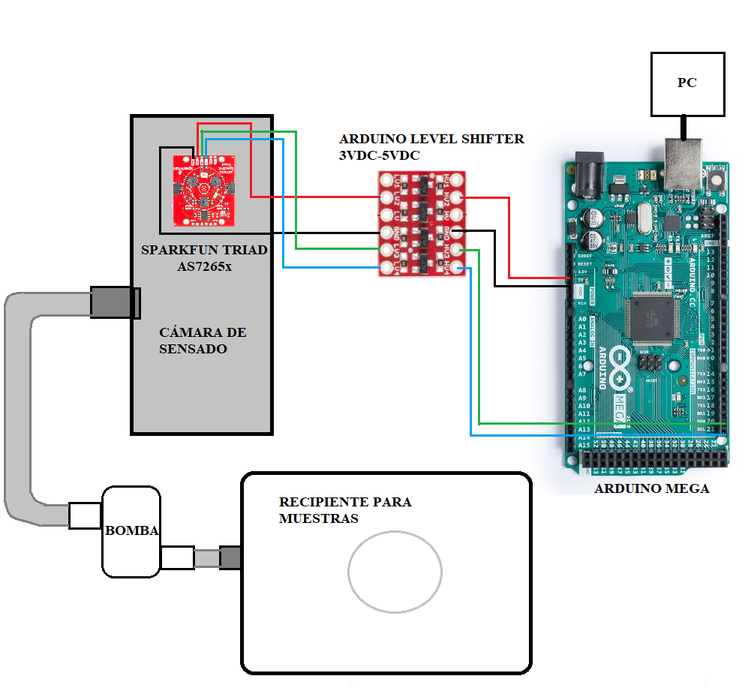
Sensores químicos: Calibración sensores ópticos
Cinco repeticiones de cada medición,
Metodología
Utilización de sistema dinámico de manejo de muestras
Concentraciones de 0, 5, 10, 30, 70 y 100 ul
Obtención de curvas de calibración, curvas y aplicación de procesos estadísticos para determinación de sensibilidad de los sensores
Trabajo de titulación Thelmo Villacrés

Slide 15
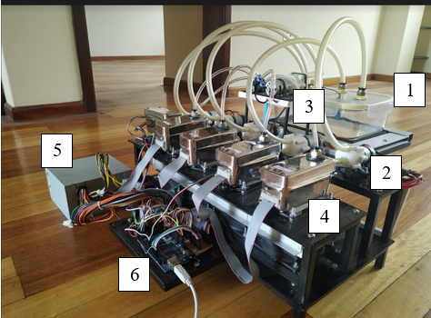
Prototipo
3) Bomba de limpieza
Prototipo de sensado
1) Manejo de muestras
2) Bombas de extracción
4) Cámaras de sensado
5) Sistema de alimentación
6) Sistema de adquisición y control
Trabajo de titulación Thelmo Villacrés

Slide 16
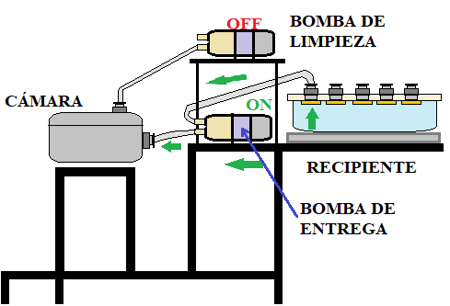
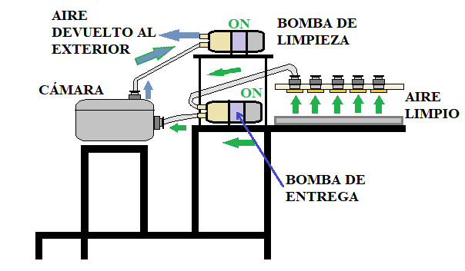
Prototipo: Funcionamiento
Proceso de inhalación: Ingresa la muestra gaseosa a las cámaras de sensado y las retiene
Proceso de limpieza: genera paso de corriente de aire limpio a través de las cámaras para reducir la excitación de los sensores
Trabajo de titulación Thelmo Villacrés

Slide 17
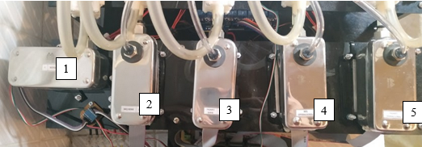
Prototipo: cámaras de sensado
3) Sensores TGS configuración en serie
Cámaras de sensado
1) Sensores ópticos
2) Sensores MQ configuración en serie
4) Sensores MQ configuración en retroalimentación
5) Sensores TGS configuración en retroalimentación
Trabajo de titulación Thelmo Villacrés

Slide 18
Protocolo de medida y procesamiento de datos
Secuencias de medida bien definidas: Inhalacion descanso y limpieza
Protocolo de medida
28 días de medicion
10 peras y 10 plátanos
4)Frecuencia de muestreo de 0.5 Hz
5) Almacenamiento de datos en formato excel
Trabajo de titulación Thelmo Villacrés

Slide 19
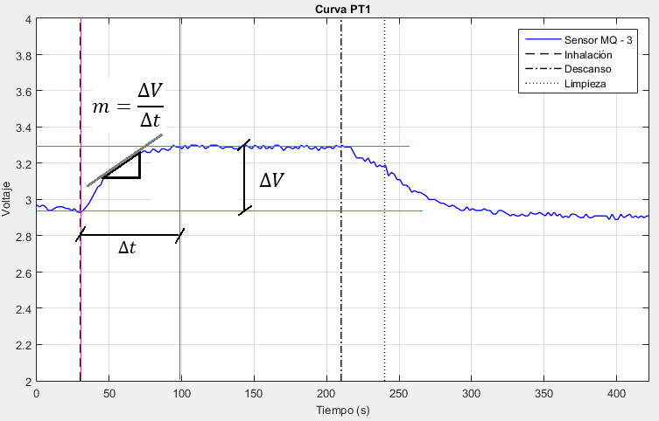
Protocolo de medida y procesamiento de datos
Extracción de características de todas las curvas y ordenamiento por software.
Procesamiento de datos
Tres características de análisis: Maxima pendiente, diferencia de voltaje y tiempo de respuesta
Filtrado de señal utilizando comando smooth de matlab
Trabajo de titulación Thelmo Villacrés

Slide 20
Protocolo de medida y procesamiento de datos
Extracción de características de todas las curvas y ordenamiento por software.
Procesamiento de datos
Tres características de análisis: Maxima pendiente, diferencia de voltaje y tiempo de respuesta
Filtrado de señal utilizando comando smooth de matlab
Trabajo de titulación Thelmo Villacrés

Slide 21
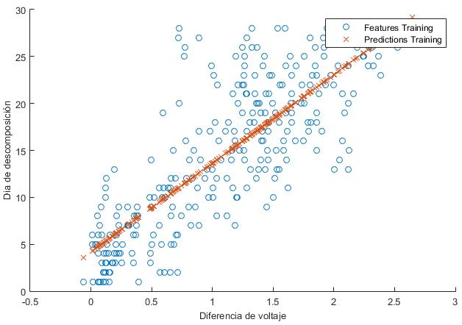
Resultados
Sensor individual ante características en conjunto
Regresiones
Regresiones lineales y cuadráticas
Sensor individual ante característica individual
Sensores en conjunto ante características individuales
Trabajo de titulación Thelmo Villacrés

Slide 22
Resultados
Sensores ópticos respuesta reducida a comparación de los de óxido metálico
Resultados
Sensores TGS 822 y 826 mejores para caracterización de manera individual
Cámara de sensores Fígaro con característica de diferencia de voltaje mejor que el resto de grupos de sensores
Regresión cuadrática de grupos de sensores presentó mejores parámetros de ajuste para todos los grupos
Trabajo de titulación Thelmo Villacrés

Slide 23
Conclusiones
Se determinó que las sustancias presentes de manera general durante la descomposición de frutas son el etanol y el ácido acético.
Los resultados obtenidos de la reacción de los sensores químicos ante sustancias puras determinaron que los sensores de óxido metálico presentan mejores respuestas que los sensores ópticos.
Los resultados obtenidos a partir del análisis estadístico de las mediciones sugieren que los sensores de óxido metálico presentan mejores respuestas tanto individualmente como en conjunto ante la descomposición del plátano y la pera.
Trabajo de titulación Thelmo Villacrés

Slide 24
Recomendaciones
Realizar análisis comparativos con sensores ópticos que abarquen un rango más amplio del espectro electromagnético, debido a que el sensor utilizado en el presente trabajo estuvo limitado por esta causa.
Optimizar los procesos de almacenamiento y de toma de muestras de las frutas en descomposición, se sugiere implementar alternativas de extracción de VOCs que involucren la menor manipulación posible de la fruta.
Realizar pruebas de funcionamiento con sistemas de refrigeración alternativos para las cámaras de sensores de óxido metálico.
Trabajo de titulación Thelmo Villacrés

